Slide 1
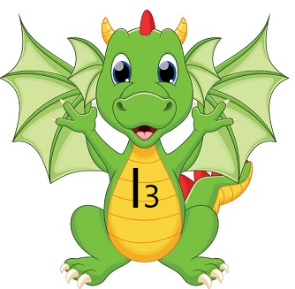
I РАЗРЕД
ИДЕЈА интернет

Slide 2
Учимо слова
Уу
Жж
Ћћ
Аа
Хх
Цц
Њњ
Сс
Мм
Љљ
Гг
Кк
Бб
Ии
Вв
Зз
Шш
Фф
Лл
Тт
Нн
Ее
Џџ
Ђђ
Чч
Кк
Оо
Пп
Дд
Јј
Рр

Slide 3
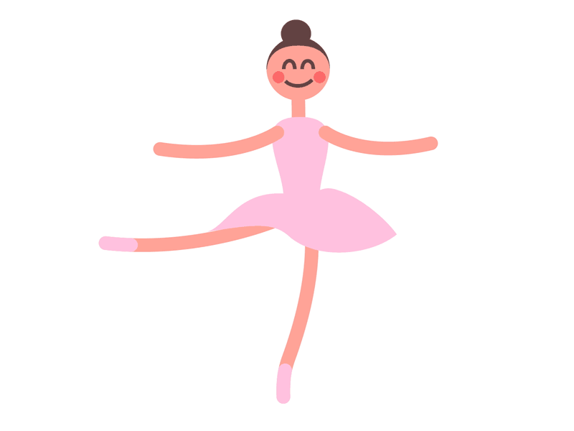
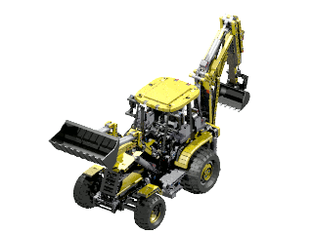
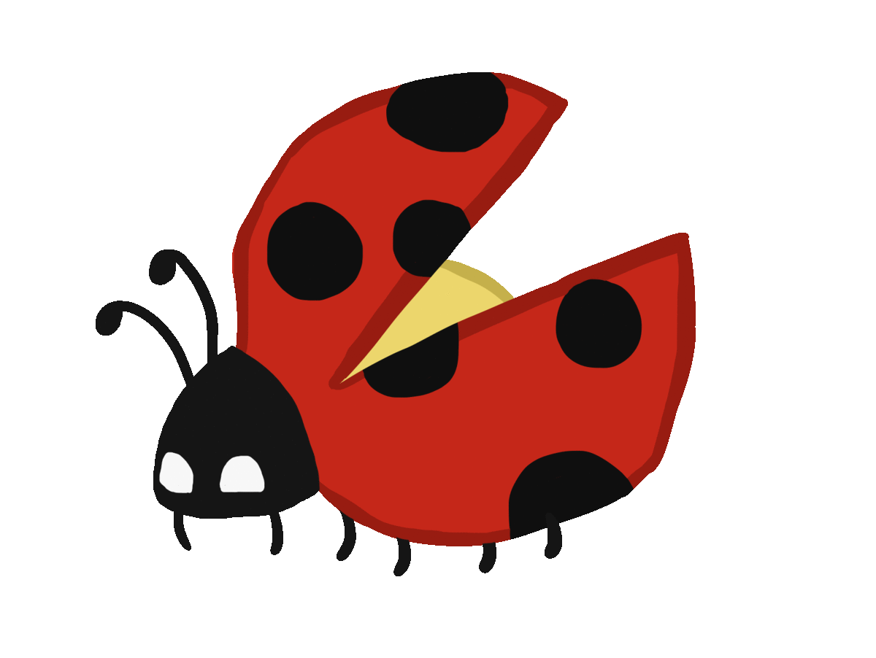
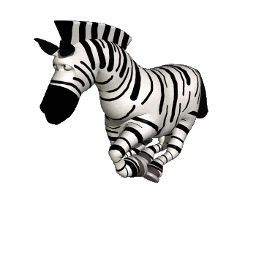
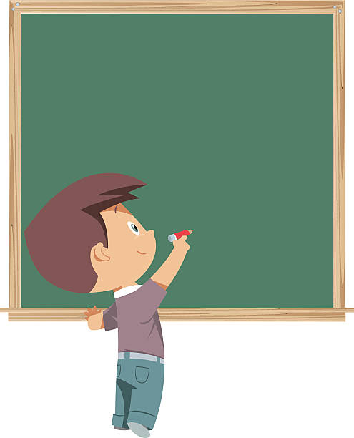
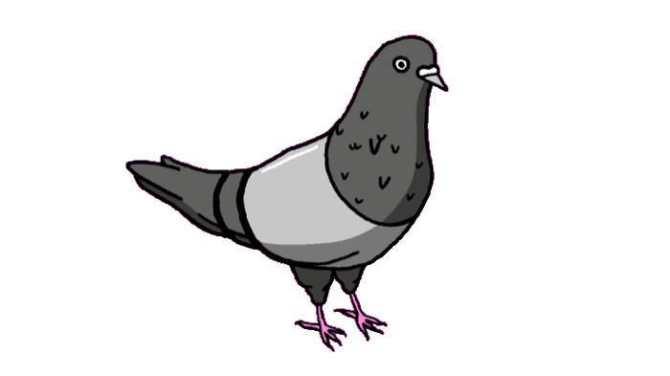
Велико и мало слово Б б
бубамара
багер
балерина
табла
зебра
жаба
хлеб
голуб
зуб

Slide 5
Б
Бб
б
Б
б

Slide 6
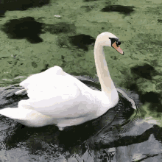
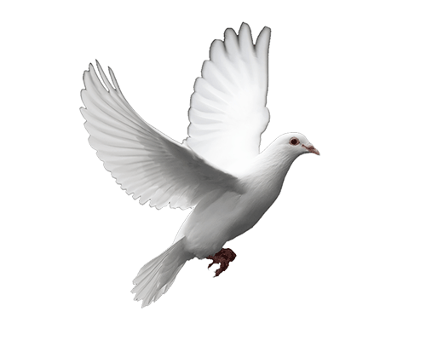
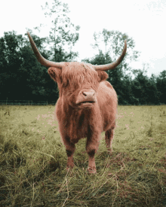
Ко шта ради?
Голуб
___________ лети.
бик
лабуд
Буба
___________ мили.
буба
Лабуд
___________ плива.
голуб
Бик
___________ пасе.

Slide 7
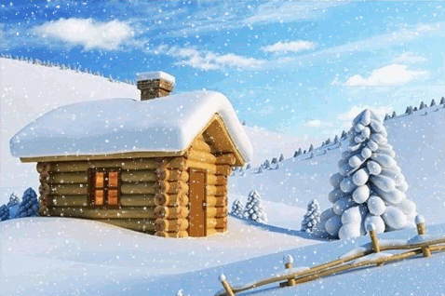
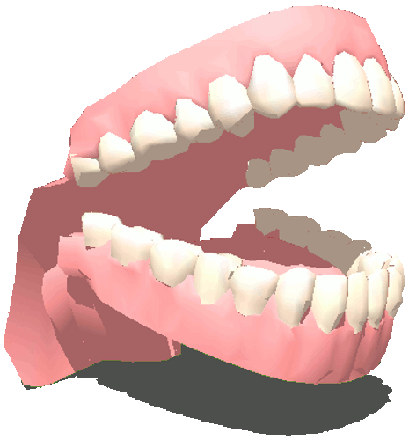
Допуни загонетке и одгонетни их.
_______ коке с ________ пале наша врата затрпале.
Беле
неба
снег
(_______)
_______ коке испод срехе вире.
Беле
зуби
(_______)

Slide 8
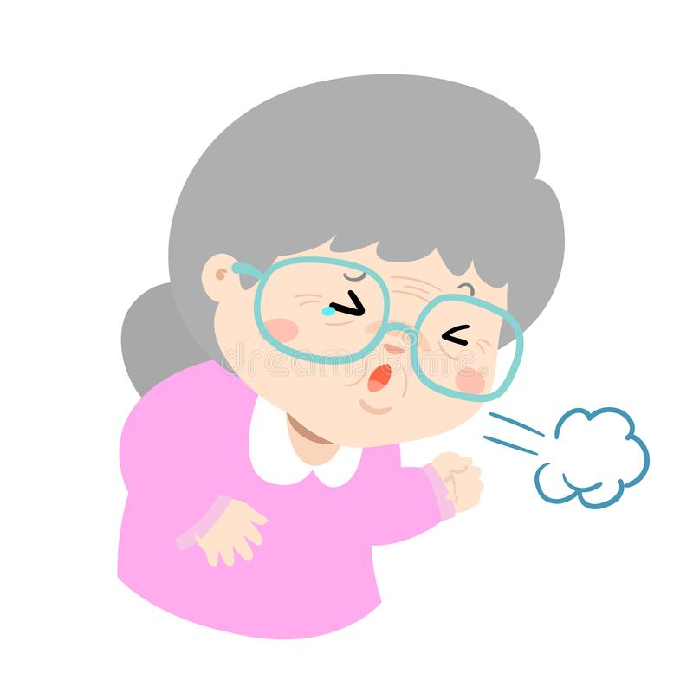
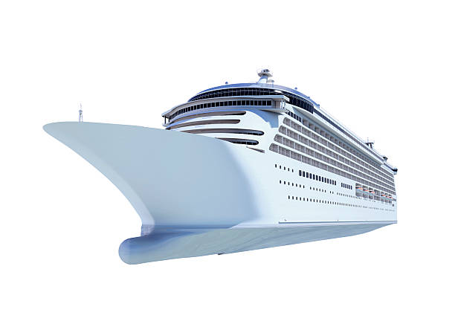
Доврши реченице.
Бака Бранка _________
је болесна.
Брод је био _____________
огроман и бео.
Бошкова библиотека ________________
је богата књигама.

Slide 9
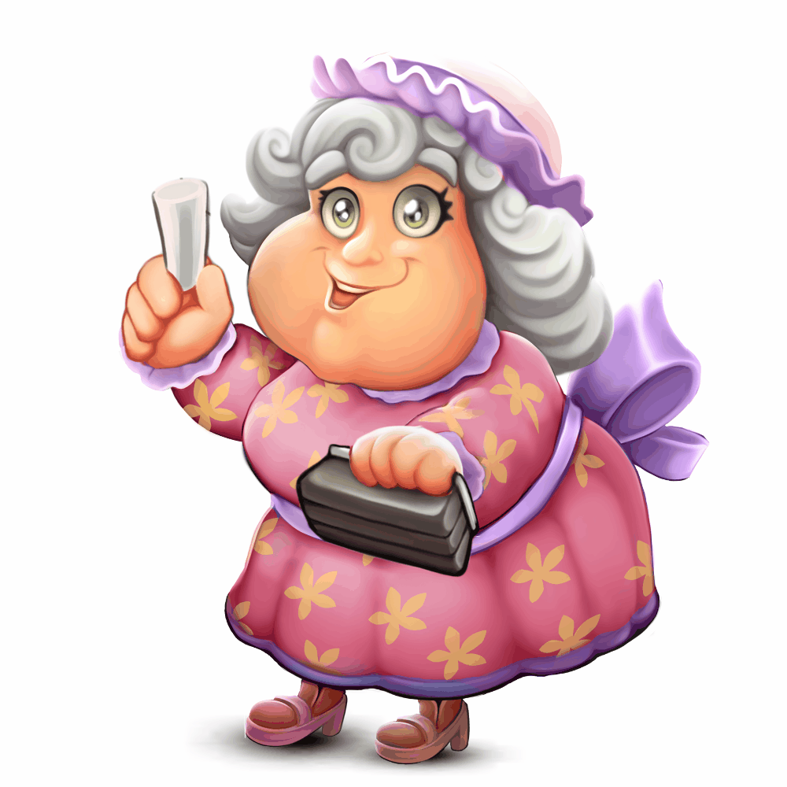
Напиши три реченице о својој баки.
Моја бака се зове Биљана.
Очи су јој небо плаве боје.
Њена омињена боја је браон.

